Slide 1
ISKM08
Seminář
k magisterské diplomové práci II: Struktura projektu

Slide 2
Cíle předmětu ISKM08
Výběr tématu diplomové práce
Výběr vedoucího diplomové práce
ZPRACOVÁNÍ PROJEKTU DP
Odevzdání projektu diplomové práce
Schválení projektu diplomové práce

Slide 3
Možnosti výběru tématu
vlastní téma – student si navrhuje své téma sám a sám si také domlouvá vedoucího
výběr tématu dle navržených okruhů – student se inspiruje některým širším okruhem, sám si zúží téma, určí název a vybere vedoucího
výběr konkrétního tématu s konkrétním vedoucím – student si vybere téma a vedoucího z nabídky předem stanovených témat

Slide 4
Téma Diplomové práce
Postup práce s výběrem tématu:
A) Student má jasno v tématu DP (viz minulý semestr)
Student kontaktuje vedoucího s žádostí, aby mu vedoucí téma DP vypsal v IS MU
Vedoucí téma vypisuje, student se k němu v IS MU přihlásí
Vedoucí schvaluje téma v IS MU, vše do 31. 10. 2022
B) Vyučující KISK vypisují nová témata – průběžně
Student si vybere téma v IS MU a kontaktuje potenciálního vedoucího s žádostí o konzultaci
Vedoucí po konzultaci schvaluje studentovi téma v ISU, do 31. 10. 2022

Slide 5
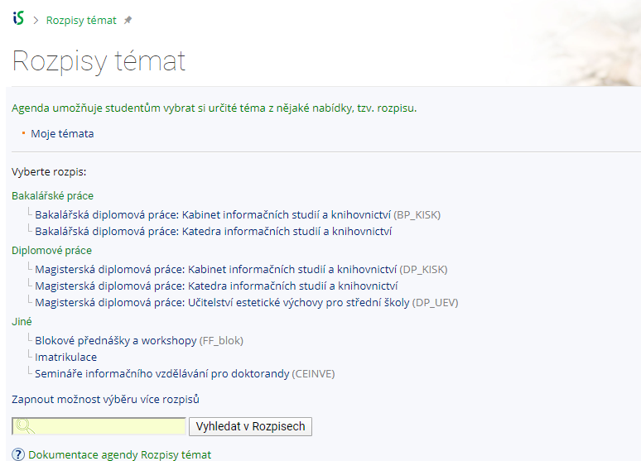
Téma Diplomové práce

Slide 6
Výstup předmětu
V elektronické podobě odevzdaný PROJEKT
Odborný text – citační zvyklosti, stylistika, gramatika
Formulář projektu ke stažení v IS MU v Organizačních pokynech
Projekt je závazný, tak jak je schválen, změny v jeho pojetí jsou však později možné … (individuální přístup)
Schválený projekt je samostatnou přílohou odevzdané diplomové práce v archivu DP v IS MU

Slide 7
Ukončení předmětu
Podmínky ukončení: vypracovaný a schválený projekt diplomové práce
Termíny odevzdání projektu DP:
  deadline I: 10. 11. 2022
  deadline II: 5. 12. 2022
Projekt se odevzdává POUZE v elektronické formě do odevzdávárny v IS MU nejpozději v uvedený den
Projekt MUSÍ prokazatelně SCHVÁLIT vedoucí emailem nebo jinou online formou studentovi, až poté student nebo vedoucí vkládá projekt do odevzdávárny
Do 10 dní po vložení do odevzdávárny prochází projekt oponenturou (2 vyjádření – jedno od vedoucího, jedno od oponenta), znění zpětné vazby posílá studentovi emailem vedoucí práce
Opravný termín odevzdání: bude stanoven v průběhu září

Slide 8
Možnosti odevzdání projektu
odevzdám v řádném termínu a mám schváleno bez připomínek nebo s drobnými připomínkami – ideální stav ☺
odevzdám v řádném termínu a nemám schváleno – přepracuji a odevzdám v opravném termínu
odevzdám podruhé v opravném termínu a mám schváleno
nestihnu řádný termín a odevzdám poprvé v opravném termínu – riskuji
neodevzdám nic v žádném termínu – musím si zapsat předmět znovu následující rok

Slide 9
Projekt diplomové práce a osnova
– viz šablona v ISu
Na dalších slidech: výklad k jednotlivým částem šablony projektu

Slide 10
Typy diplomových prací
Teoretická práce
je odborný text, který relevantním způsobem rozšiřuje vědecké poznání zvoleného tématu
Musí obsahovat:
vhodně zvolený teoretický problém či otázku
bohatou a relevantní zdrojovou základnu
analytický a kritický přístup ke zdrojům, tvůrčí práci se zdroji, jejich porovnávání a hodnocení
autorský přínos, který může být ve dvou oblastech – buď autor pracuje s dostupnou literaturou novým způsobem a využívá ji k odpovědi na nově položenou otázku, anebo autor pracuje s literaturou, která u nás není dostupná či běžně využívaná.
Cílem teoretické práce tudíž nemůže být sumarizace a utřídění běžně dostupné literatury a informací.

Slide 11
TYpY diplomových prací
Teoreticko-empirická práce
kromě teoretického vymezení problému obsahuje výzkumné šetření v designu kvalitativní nebo kvantitativní metodologie
Teoreticko-aplikační práce
kromě teoretického vymezení problému obsahuje vlastní návrh modelu, projektu, modulu, přestavby, implementace atd.

Slide 12
Vymezení výzkumného tématu (problému)
Výzkumné téma je vhodné shrnout do několika vět
Nemělo by být triviální, nutná je jeho relevance k oboru ISK a potenciální přínos v nových zjištěních
Dobře stanovený výzkumný problém:
• je jasně a precizně formulován
• identifikuje to, co budeme zkoumat
• není postaven pouze na subjektivním stanovisku autora/ky
• obsahuje definici klíčových teoretických konstruktů a pojmů
• je dobře (zejména časově a místně) ohraničen
• je zobecnitelný (preference problémů, které mohou být využity i jinde)
• obsahuje odůvodnění důležitosti (potřebnosti) zkoumání
• používá vhodnou terminologii (pozor na žargon, expresivní výrazy, nepřesné termíny atd.)

Slide 13
rešerše zpracovaných dp v rámci mu
Rešerše zpracovaných DP
vypracujte rešerši obhájených diplomových (a výjimečně i dobrých bakalářských) prací v rámci celé MU a ke každé doplňte vlastní stručnou anotaci (400 - 500 znaků; čemu se diplomant věnuje, co naopak neřešil) – primárně uveďte ty práce, které řešily stejnou problematiku
uveďte i práce, které se shodují s vaším tématem jen částečně nebo okrajově
popište, jakými aspekty se bude vaše práce lišit od již zpracovaných
nekopírujte anotace z ISu!
všechny DP ocitujte dle platné normy!
pokud nenajdete žádnou související práci, uveďte, že problém je zcela nový, a odkažte k základní odborné literatuře, v níž musíte podložit, že problematika je vědecky zpracovávána

Slide 14
literatura
Základní odborná literatura s ohledem na současný stav řešené problematiky
do seznamu vypíšete literaturu, ze které budete při zpracování DP vycházet a jež bude tvořit jádro použité literatury
zdroje vyberte na základě rešerše jako nejvíce relevantní literaturu k tématu
důraz na zahraniční zdroje – využijte odborné databáze přístupné pro studenty MU a odbornou literaturu související s vaším tématem (monografie, články)
uvedete zdroje, které máte v současnosti „fyzicky“ k dispozici, i ty, které teprve hodláte studovat, příp. shánět
doplňte vámi vytvořené anotace zdrojů (400 - 500 znaků)
požadovaný počet záznamů odborné literatury je 9-12

Slide 15
cíl diplomové práce
Uvedete KONKRÉTNÍ cíl(e) práce, kterého byste chtěli dosáhnout.
Stanovte si pro sebe "provozní" hypotézu - jaká bude asi odpověď na vaši otázku? Co zjistíte? Vaším cílem bude právě to, co chcete zjistit.
Bude zpracování vašeho tématu k něčemu dobré? K čemu? To je cíl a zároveň přínos vaší práce.
Musí být jasné, co bude výsledkem vaší práce.
Cílem práce NENÍ:
- sepsání práce
- nastudování textů
- kompilace dostupné literatury
Cílů stanovených v projektu musí být v DP vždy dosaženo!

Slide 16
metody
Metodologie zpracování diplomové práce
v případě, že budete dělat výzkum, uvedete předmět výzkumu umožňující splnit cíl (a ověřit hypotézy) a stanovíte metodologii a v ní metody výzkumu
v metodologii práce bude podrobně a názorně rozepsáno, jakým výzkumným přístupem (designem) chcete dosáhnout stanoveného cíle a jaké konkrétní kroky uděláte
uvedete zde výběr a popis metod, které hodláte při tvorbě DP použít
pojmenováním metody a popisem způsobu zpracování dáváte odpověď na to, jak budete postupovat, abyste získali důvěryhodné odpovědi na své otázky. Jak zjistíte odpověď na to, co vás na problematice zajímá? (čtení odborných publikací je předpokladem odborné práce, nikoli metodou, jak otázku budete zodpovídat)
Pokud neděláte výzkum či nepoužíváte konkrétní metodu, popište způsob, jak budete postupovat při zpracování práce. Používejte výrazy jako komparace, analýza, dedukce, generalizace apod.

Slide 17
Typ problému (co zkoumám) | Metody
Názory, postoje a pocity skupiny | Focus groups
Názory, postoje a chápání světa jednotlivcem | Rozhovory
Vysvětlení lidského chování | Pozorování
Zlepšení produktu | Testování použitelnosti
Analýza informačních zdrojů | Obsahová analýza
Analýza informačních zdrojů a jejich provázanosti/citování | Bibliometrie
Porovnání rozdílů v chování lidí (ženy/muži, před/po) | Experimentální design, dotazníková šetření
Pochopení vývoje jevu | Historický průzkum

Slide 18
zařazení problematiky DP do oborové profilace
Design informačních služeb
Informační a datový management
Knihovnictví a literatura v kulturním kontextu
Technologie ve vzdělávání /EdTech
Podmínky pro získání profilačního diploma supplement:
a) absolvovaná skladba předmětů kurikula ISK spadající do dané profilace
b) úspěšně obhájená diplomová práce z oblasti profilace
c) profilační (nadstavbová) část ústní státní zkoušky
V projektu musí být vysvětleno propojení tématu diplomové práce s vybranou profilací

Slide 19
Vedoucí diplomové práce
Má úplné vysokoškolské vzdělání a pokud možno akademický titul Ph.D., doc., prof.
Pokud vedoucí nemá akademický titul, je expertem praxe dle podmínek daných legislativou FF
Přednost mají interní zaměstnanci KISKu
Je odborníkem v oblasti, do které spadá téma diplomové práce, nebo má v této oblasti odpovídající znalosti a zkušenosti
Téma vaší práce ho zajímá a má dostatek času soustředit se na spolupráci s vámi

Slide 20
Výběr vedoucího práce
„Student, který má napsat diplomovou práci, není ve svém úsilí sám, protože má povinnost spolupracovat s vedoucím práce, jenž je za konečný výsledek spoluodpovědný. Projekt diplomové práce proto lze chápat jako svého druhu smlouvu mezi studentem a vedoucím…
Dobře zpracovaný projekt je zárukou pro studenta i vedoucího práce, že cíl práce je stanoven realisticky a že student má potřebné schopnosti, znalosti a podmínky k tomu, aby jej splnil.“
J. Šanderová: Jak číst a psát odborný text ve společenských vědách

Slide 21
Doporučená literatura
ECO, Umberto. Jak napsat diplomovou práci. Olomouc : Votobia, 1997. 271 s. ISBN 8071981737
KATUŠČÁK, Dušan, DROBÍKOVÁ, Barbora, PAPÍK, Richard. Jak psát závěrečné a kvalifikační práce. 5. vyd., v českém jazyce 1. Nitra : Enigma, 2008. 161 s. ISBN 9788089132706.
KUBÁTOVÁ, Helena, ŠIMEK, Dušan. Od abstraktu do závěrečné práce : jak napsat diplomovou práci ve společenskovědních a humanitních oborech : praktická příručka. 4., přeprac. vyd. Olomouc : Univerzita Palackého v Olomouci, 2007. 90 s. ISBN 978802441589.
MEŠKO, Dušan, KATUŠČÁK, Dušan, FINDRA, Ján a kol. Akademická příručka. České, upr. vyd. Martin : Osveta, 2006. 481 s. ISBN 8080632197.
ŠANDEROVÁ, Jadwiga. Jak číst a psát odborný text ve společenských vědách : několik zásad pro začátečníky. Vyd. 1. Praha : Sociologické nakladatelství, 2005. 209 s. ISBN 9788006429403.

